Slide 1
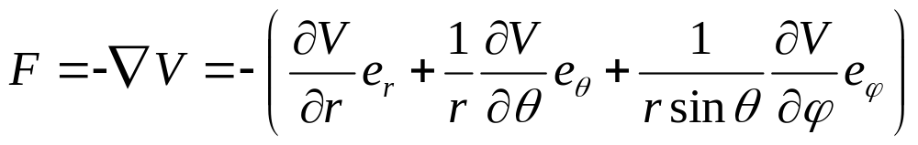
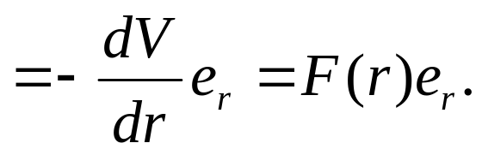
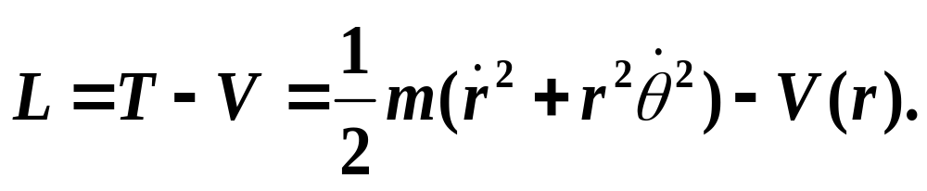
§3.2 在中心势场中单粒子的运动、有效势能
1.中心势场中单粒子的运动方程和轨道方程
粒子在中心势场V(r)中所受中心力
(2.1)
取广义坐标为平面极坐标, 粒子的拉格朗日函数为
(2.2)

Slide 2
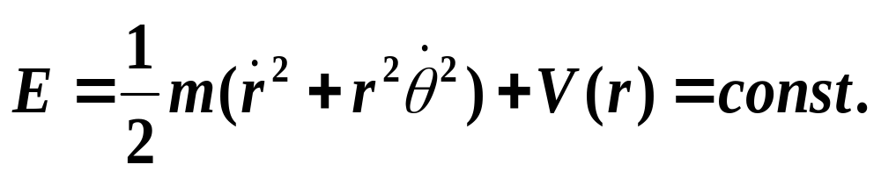
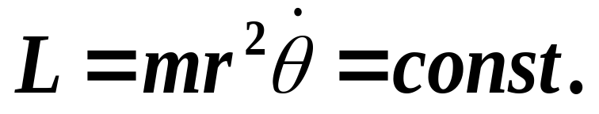
(1) 粒子的两个守恒量
A. 拉格朗日函数不显含时间t, 因此粒子能量E守恒.
(2.3)
B. 拉格朗日函数不显含坐标θ, 因此对应的广义动量, 即角动量L守恒.
(2.4)

Slide 3
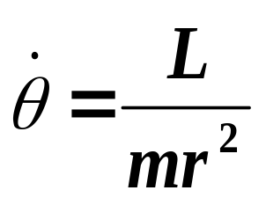
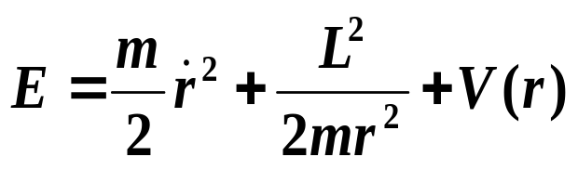
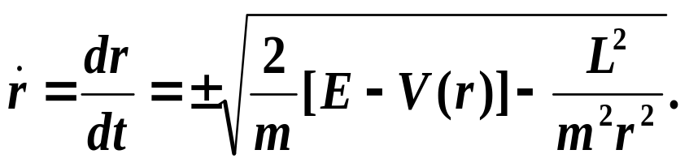
(2.3)
(2.4)
(2) 把两个变量r、θ 的运动方程问题约化为单个变量r的运动方程问题.
由(2.4)
代入(2.3)得
(2.5)
从(2.5)式解出
(2.6)

Slide 4
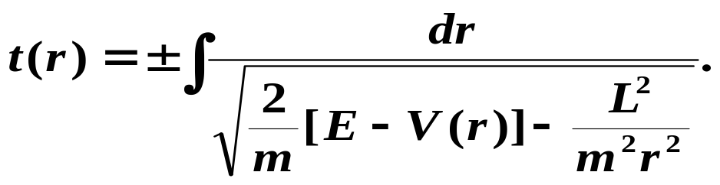
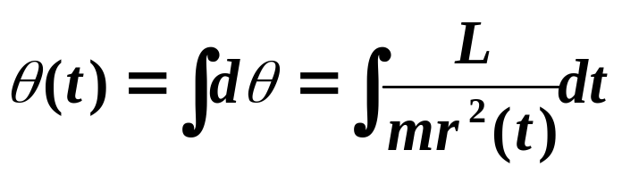
(2.6)
分离变量积分得
(2.7)
原则上可由(2.7)式解得一个运动方程 r=r(t).
代入
积分可得到另一个运动方程
(2.8)

Slide 5
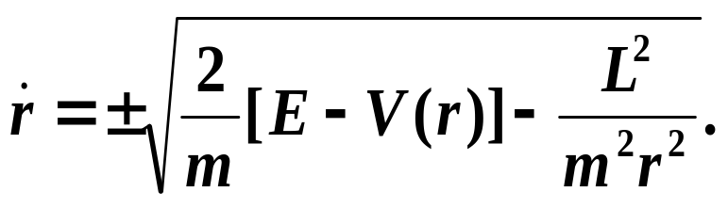
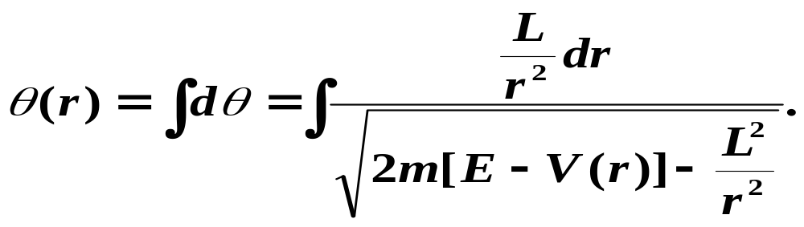
(3) 粒子轨道方程式
由
和
消去dt并积分,得到粒子轨道方程式
(2.9)

Slide 6

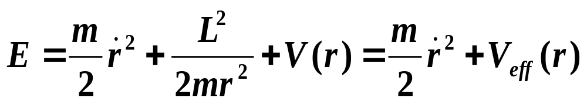
2. 关于中心势场中粒子运动的定性分析
(1) θ的变化情况
由 可知 和r²成反比,
粒子离中心远时绕中心旋转慢, 近时旋转快.
(2) r的变化情况
(2.5)
上式表明: 径向部分r的运动, 可以看成粒子在有效势场 V_{eff} (r)中的一维运动.

Slide 7
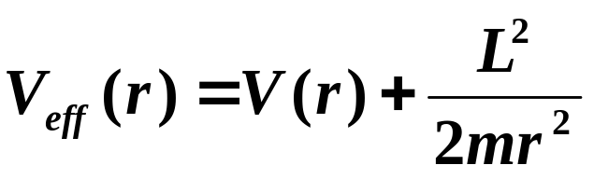
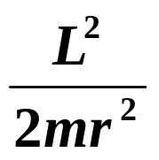
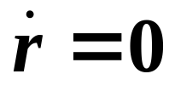
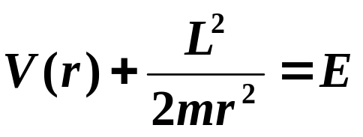
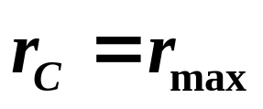
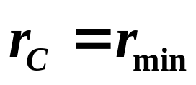
(2.10)
式中 称为离心势能 (引力势能为负, 斥力势能为正).
r变化范围由(2.5)式中 的条件决定,
(2.5)
(2.11)
解方程(2.11)得到的r_{C}是轨道的临界转变点: 或 .

Slide 8
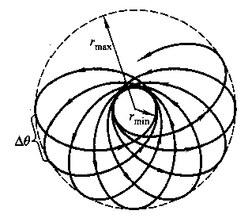
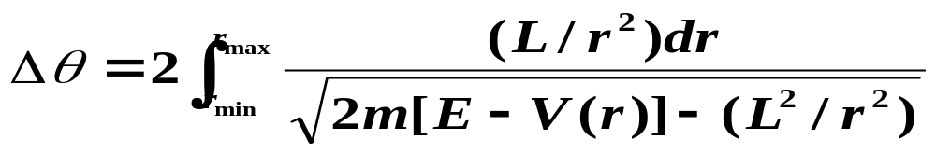
A. 如果r变化区间仅由r≥r_{min}限制的话, 则粒子的运动在空间上是无限的. 即它的轨道从无穷远处来, 到了r_{min}处后又向无穷远处离去.
B. 如果r有两个边界r_{min}和r_{max},
则轨道位于两个圆r=r_{min}和
r=r_{max}所限制的环域内.
图3.3
(2.9)
(2.12)

Slide 9
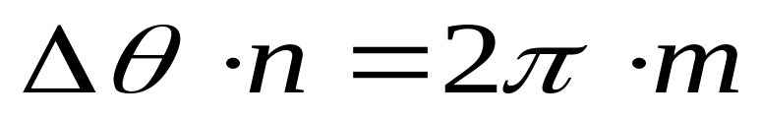
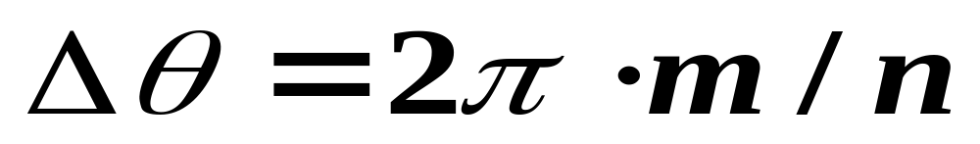
C. 轨道闭合的条件.
式中, m和n是整数. 经过n个周期的时间, 粒子的矢径r在转m个整圈后将与初始位置重合.
只有下列两类中心场中, 有限运动的轨道才是闭合的:
① 和1／r成正比的势场. 如:万有引力、库仑场，是最重要的一类中心势场;
② 和r²成正比的势场. 相当于空间谐振子.

Slide 10
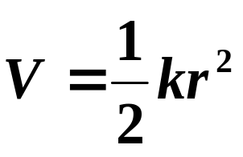
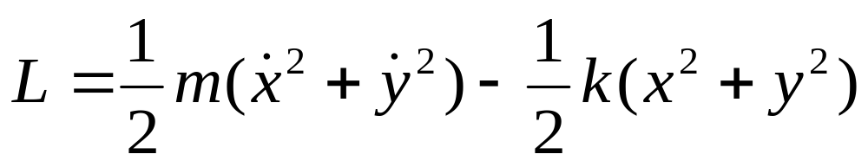
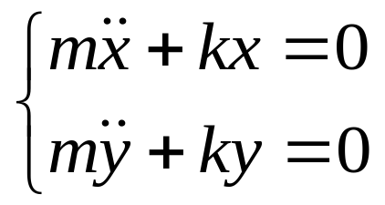
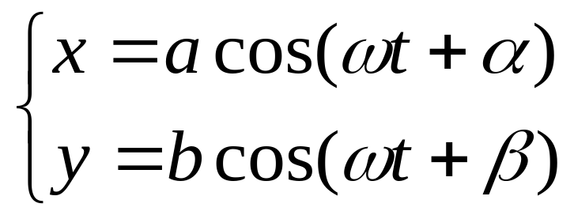
例1. 求在中心势场 内粒子(空间谐振子)的运动轨道.
解：选取粒子的运动平面为Oxy平面，则体系的拉格朗日函数为
代入拉格朗日方程得
其解为

Slide 11
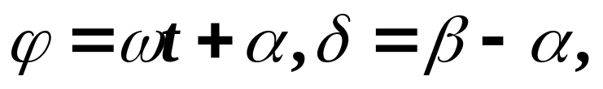
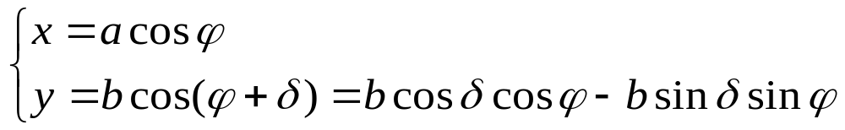
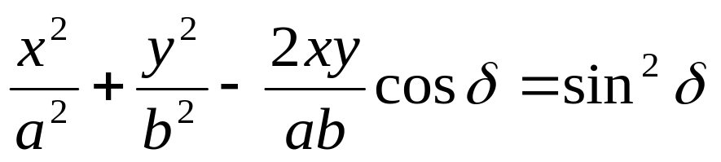
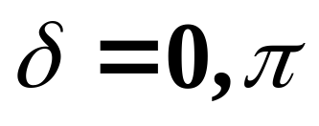
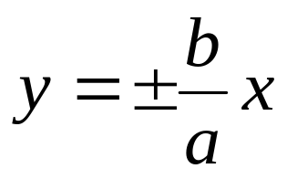
令 则
由此得到粒子的轨道方程
粒子的轨道一般是中心在坐标原点的椭圆.
当特殊情况 时,
粒子轨道为直线.

Slide 12
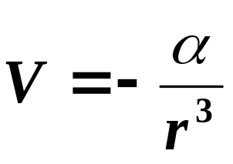
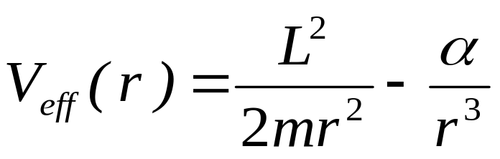
例2 讨论粒子在吸引势 中的运动情况.
解：
数学上严格解, 要求计算椭圆积分. 但利用有效势能的概念, 只要简单数学运算, 即可大致了解粒子运动情况.
粒子的有效势能为
引力势为负, 斥力势为正. 上式右边第一项为离心势, 第二项为吸引势．

Slide 13
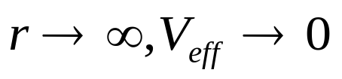
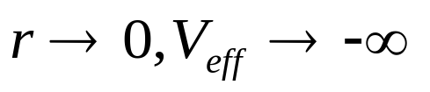
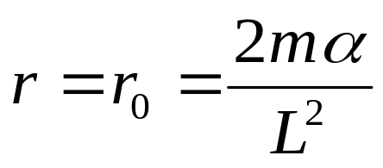
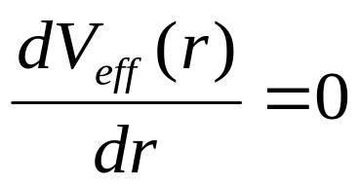
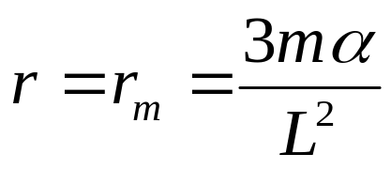
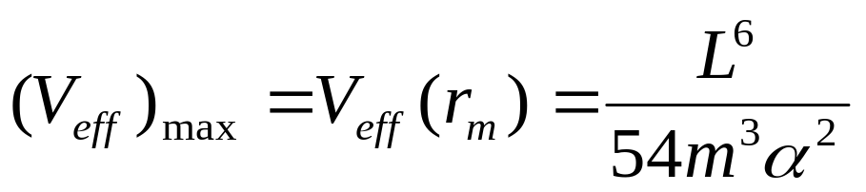
讨论：
(1) 曲线渐近行为
(2) 曲线零点
(3) 曲线极值
由
得
V_{eff} 取极大值

Slide 14
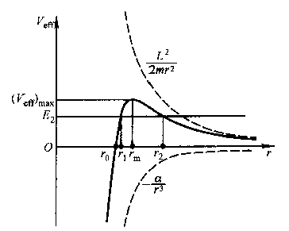
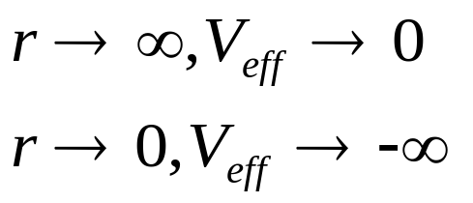
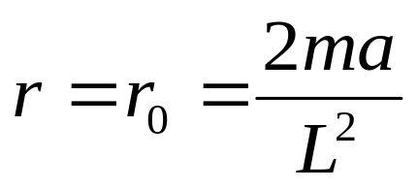
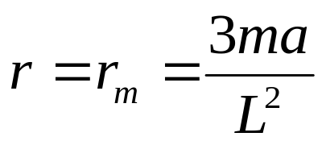
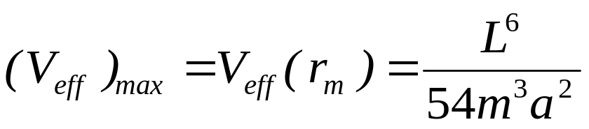
根据以上几点, 我们即可作出势能曲线的大体图形如图所示.
(1) 曲线渐近行为
(2) 曲线零点
图3.4
(3) 曲线极值

Slide 15
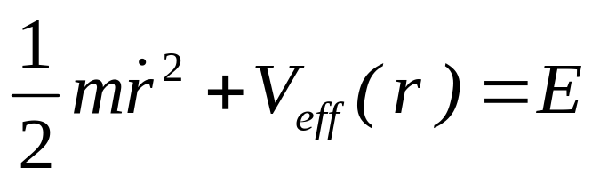
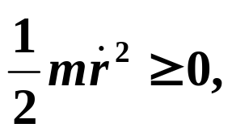
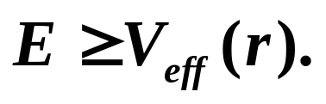
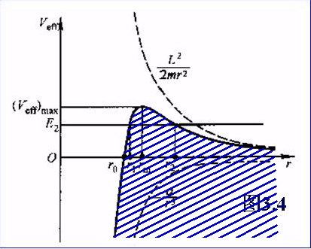
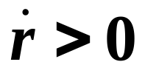

利用有效势能, 能量守恒条件可表示为
由于 因此
所以, 粒子不可能出现在图3.4中有效势能曲线下面的区域 .
(1) 若E=E₁>(V_{eff})_{max} , 粒子可在全空间运动. , 粒子飞向无穷远, 变为自由粒子; , 粒子飞向中心, 最后被力心所俘获, 粒子不可能有闭合的轨道.
图3.4

Slide 16
(2) 若E=E₂, 而0<E₂<(V_{eff})_{max}, 粒子只能出现在r=r₁的圆内或r=r₂的圆外. 在中间区域r₁<r<r₂的环域内禁戒粒子.
r_{max}
不论初始时刻粒子如何飞, 若r≤r₁, 最终都将被力心所俘获;若r≥r₂, 最终将飞向无穷远处而成为自由粒子.
E₃
(3) 若E=E₃<0, 粒子只能出现在r=r_{max}的圆内, 并最终被中心所俘获. 其中r_{max}是E=E₃的直线和有效势能曲线的交点坐标.
以上3种情况都没有稳定的闭合轨道.

Slide 17

图3.4
(4) 当总能量 E=(V_{eff})_{max}时, 粒子以半径r_{m}作稳定的匀速圆周运动. 因为在极值点上, 吸引势和离心势的力正好互相抵消, 粒子所受到的力

